Slide 1



Комплексний курсовий проєкт на тему: Ігрове програмне забезпечення в жанрі Shooter на рушії Unity
Білоножко А. В., ПЗПІ-23-1
Керівник: ст. викл., Олійник О.В.
03 червня 2026

Slide 2
Мета роботи
Створення гри в жанрі шутер з поглибленням механік стрільби
Актуальність роботи:
ізометричні шутери стагнують орієнтуючись переважно на динаміці гри;
обмеженність існуючих підходів розробки ігор жанру шутер;
шаблонність боїв та низька мисленнєва залученість гравця в боях;
2

Slide 3
Аналіз проблеми (аналіз існуючих рішень)
Аналог: Synthetik Переваги:
Висока динаміка гри;
Глибокий мікроменеджмент;
Недоліки:
Акцентуація на додаткових, а не на базових механіках гри;
Низька мисленнєва залученість гравця в бою;
Рішення: поєднання високої динаміки із поглибленими механіками стрільби
3

Slide 4
Постановка задачі та опис системи
Розробка демо-версії ізометричного тактичного шутера на рушії Unity
Очікувані результати:
Механіки: вплив зон ураження, зміна зброї, стрільба, перезарядка, вибір зон ураження, конус розкиду;
Дизайн: мінімалістичний інтерфейс, графічний фідбек (конус розкиду та спалах ураженої зони);
Архітектура: модульна, слабкопов’язана, інтеграція власних запропонованих алгоритмів для розрахунку попадання та стрільби.
4

Slide 5
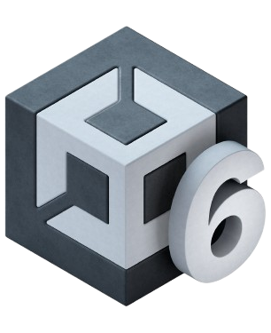

Вибір технологій розробки
Ігровий рушій: Unity 6;
Мова програмування: C# (Visual Studio 2022);
Цільова платформа розробки: Windows 10/11.
5

Slide 6
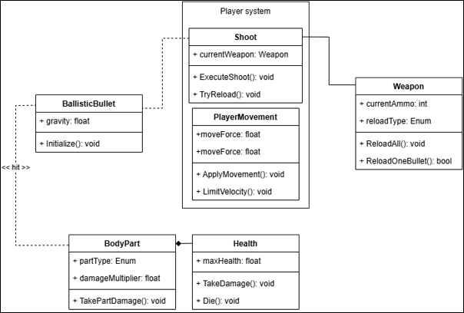
Архітектура створенного програмного забезпечення
Об'єктно-орієнтована структура: Логічний поділ на ізольовані класи з чітко визначеними зонами відповідальності;
Модуль гравця (Player system): Агрегує логіку пересування та ініціалізації вогню через клас Weapon.
Диференційована система ушкоджень: Реалізована через зв'язку компонентів BodyPart (відповідає за локальні хітбокси та збереження damageMultiplier) та загального пулу життєдіяльності Health.
6

Slide 7
Опис програмного забезпечення, що було використано у дослідженні
Ігровий рушій: Unity 6
Використано для побудови 3D-сцен в ізометричній перспективі;
Залучено низькорівневу підсистему обчислення колізій (Physics.Raycast).
Мова програмування: C# (MS Visual Studio 2022)
Обрано як стандарт для розробки на Unity;
Дозволила реалізувати принципи ООП для створення слабкопов'язаної архітектури.
7

Slide 8
Дизайн системи
Методи:
ООП для створення ізольованих, слабкопов’язаних ігрових модулів;
Дискретне щокадрове трасування сегментів польоту кулі;
Послідовність:
Ініціалізація та розрахунок конусу розкиду під час наведення на ворожих агентів;
Генерація балістичного снаряду та перерахунок його параболічної траєкторії;
Використання зважених таблиць для балансування ігрових елементів.
Технології:
Ігровий рушій Unity 6;
Мова програмування C# в середовищі MS Visual Studio 2022.
8

Slide 9
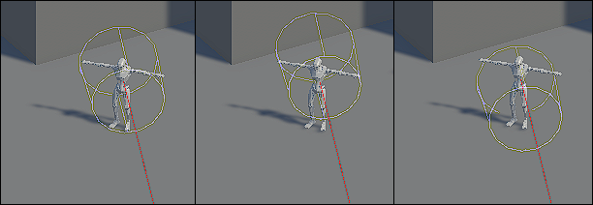
Приклад реалізації
Найцікавішою частиною розробки є візуалізація конусу розкиду.
Він показує розріз конуса розкиду чим дозволяє зрозуміти межі польоту кулі, і дозволяє чітко зрозуміти яку частину тіла обрано для влучання, а також візуально допомагає визначити шанс влучання у ціль.
9

Slide 10


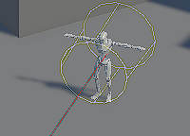
Інтерфейс користувача
Інтерфейс набоїв та магазину поточної зброї:
Інтерфейс поточного здоров’я:
Інтерфейс конусу розкиду та лазерного прицілу:
10

Slide 11
Тестування
Інформація про тест-кейс
Ідентифікатор тесту: |  | Тест-кейс №1
Опис функції: |  | Симуляція балістики, розкиду та диференціації уражень
Власник тесту: |  | Білоножко Антон Володимирович
Дата створення: |  | 28.05.2026
Мета тесту: |  | Перевірити точність траєкторії кулі, відсутність тунелювання та коректність реєстрації шкоди
Передумова: |  | Запущено сцену-полігон, ініціалізовано об'єкт гравця та тестову модель ворога
Передумова
№ | Опис випадку | Очікуваний результат | Висновок
1 | Постріл у відкритий простір (без цілей та перешкод) | Снаряд BallisticBullet безперервно втрачає висоту під дією гравітації | Пройдено
2 | Стрільба з послідовним збільшенням відстані | Конус прицілювання відображає збільшення похибки попадання в силует | Пройдено
3 | Постріл у перший хітбокс (тулуб) | Фіксується влучання, Health отримує занижену шкоду, хітбокс підсвічується | Пройдено
4 | Постріл у другий хітбокс (голова та шия) | Фіксується влучання, Health отримує критичну шкоду, хітбокс підсвічується | Пройдено
5 | Постріл у третій хітбокс (кінцівки) | Фіксується влучання, Health отримує підвищену шкоду, хітбокс підсвічується | Пройдено
11

Slide 12
Підсумки
Створено стабільну демо-версію з робочою параболічною балістикою, з усуненою проблемою тунелювання та анатомічними хітбоксами;
Готовий програмний каркас для швидкої розробки та тестування ізометричних тактичних шутерів;
Можливе доповнення та покращення базових механік;
12

